Slide 1
Педагогический совет на тему «Развитие художественно-творческих способностей дошкольников»
«Истоки творческих способностей и дарования детей – на кончиках их пальцев. Другими словами: чем больше мастерства в детской руке, тем умнее ребенок».
/В. А. Сухомлинский/

Slide 2
Что такое художественно-эстетическое воспитание?
Это целенаправленный процесс формирования творческой личности, способной воспринимать, чувствовать, оценивать прекрасное и создавать художественные ценности.
(Д.Б. Лихачёв)
Художественное воспитание есть процесс целенаправленного воздействия средствами искусства на личность, благодаря которому у воспитуемых формируются художественные чувства и вкус, любовь к искусству, умение понимать его, наслаждаться им и способность по возможности творить в искусстве (В. Н. Шацкая)
Это система мероприятий, направленных на выработку и совершенствование в человеке способности воспринимать, правильно понимать, ценить и создавать прекрасное и возвышенное в искусстве. (Краткий словарь по эстетике)

Slide 3
Ключевая роль детского сада –создание условий для формирования гармоничной, духовно богатой, физически здоровой, эстетически развитой личности, обладающей эстетическим созданием, задатками художественной культуры, творческими способностями к индивидуальному самовыражению через различные формы творческой деятельности.

Slide 4
Ведущая педагогическая идея художественно-эстетического воспитания в ДОУ - создание образовательной системы, ориентированной на развитие личности через приобщение к духовным ценностям, через вовлечение в творческую музыкальную, изобразительную, театрализованную деятельность.

Slide 5
Задачи художественно-эстетического воспитания:
Первая группа задач направлена на формирование эстетического отношения детей к окружающему: развивать умение видеть и чувствовать красоту в природе, поступках, искусстве, понимать прекрасное; воспитывать художественный вкус, потребность в познании прекрасного.
Вторая группа задач направлена на формирование художественных умений в области разных искусств: обучению детей рисованию, лепке, аппликации, пению, движениям под музыку.

Slide 6
Средства художественно-эстетического воспитания
Предметно-развивающая среда
Она оказывает на ребенка воздействие, которое по своей силе и значимости вряд ли может сравниться с другими. Если обстановка эстетична красива, если ребенок видит прекрасные взаимоотношения между людьми, слышит красивую речь, такой ребенок с малых лет будет принимать эстетическое окружение как норму, а все что отличается от этой нормы, будет вызывать у него неприятие.
Художественная деятельность
(как организованная воспитателем, так и самостоятельная)
Воспитание ребенка в деятельности –одна из закономерностей воспитания. Деятельность, связанная непосредственно с видами искусства -художественная деятельность. (художественный труд, изобразительная деятельность с помощью которой развивается у детей восприятие окружающего мира, природы, произведений изобразительного искусства . Формируются изобразительные навыки с помощью которых дети могут передать свои впечатления в продуктивных видах деятельности).
Природа
Именно в ней можно увидеть основу красоты: разнообразие красок, форм, звуков, в их сочетании. Сама по себе природа это условие для всестороннего воспитания и развития ребенка. Средством она становится, когда взрослый целенаправленно использует ее воспитательные возможности и делает ее наглядной для ребенка.
Искусство
(Изобразительное искусство, музыка, архитектура, литература, театр)
Мир музыки особенно привлекателен для ребенка. Еще в утробе матери будущий человек начинает реагировать на музыкальные звуки. Вне всякого сомнения первый вид искусства, который воспринимает ребенок и реагирует на который - это музыка. Влияние музыки на эмоциональную сферу личности бесспорно, поэтому у детей необходимо знакомить с лучшими образцами народной и классической музыки.

Slide 7
Условия реализации задач художественно-эстетического воспитания
• Максимальный учет возрастных и индивидуальных особенностей детей.
• Взаимосвязь художественно-творческой деятельности самих детей с воспитательно-образовательной работой, дающей разнообразную пищу для развития восприятия, образных представлений, воображения и творчества.
• Интеграция различных видов искусства и разнообразных видов художественно-творческой деятельности, способст­вующая более глубокому эстетическому осмыслению действительности, искусства и собственного художественного творчества; формированию образных представлений, образного, ассоциативного мышления и воображения.
• Уважительное отношение к результатам творчества детей, широкого включения их произведений в жизнь дошкольного образовательного учреждения.
• Организация выставок, концертов, создание эстетической развивающей среды и др.
• Вариативность содержания, форм и методов работы с детьми по разным направлениям эстетического воспитания.
• Обеспечение преемственности в художественно-эстетическом воспитании между всеми возрастными группами детского сада, а также между детским садом и начальной школой.
• Тесная взаимосвязь и взаимодействие детского сада с семьей.

Slide 8
Практическая часть
Педагогический пробег
Цель: Систематизировать знания воспитателей о средствах, методах и приемах художественно-эстетического воспитания детей.

Slide 9
Мозговой штурм
Назовите материалы, которые Вы используете в изобразительной НОД .
Назовите методы и приемы в изобразительной деятельности.
Назовите три главных цвета, и докажите, почему они главные.
Назовите виды традиционного и нетрадиционного рисования.
Что такое живопись? Назовите основные средства выразительности живописи.
Что такое графика? Назовите средства выразительности графического изображения.
Назовите способы лепки, основные приемы, используемые при лепке.

Slide 10
«Угадай-ка» - Решение кроссворда по теме «Народно-прикладное искусство в работе с детьми».
Заполнив строки кроссворда, в выделенных строках Вы сможете прочитать название русского праздника – торга, на котором все посетители от мала до велика считали своим долгом посвистеть в глиняную свистульку или берестяную дудку.
По горизонтали:
1.Одно из главных качеств, присущих изделиям художественных народных промыслов.
2. Гжель всем нравится своим цветом. Какой он?
3. Красочный наряд произведений художественных народных промыслов.
4.Обобщающее слово, которым можно назвать изделия мастеров Филимоново, Дымково, Каргополья.
5. Название промысла, для которого характерно изготовление подносов.
6. Благодаря этому цвету хохлому часто называют так.
7. Поскольку изделия малой декоративной пластики (изделия дымковских каргопольских, филимоновских мастеров) являются объемными, то к какому виду пространственных искусств из можно отнести?
По вертикали:
1.Предмет домашней утвари, которым особенно прославились Городецкие мастера?
2. Материал, из которого изготавливают дымковскую игрушку.
3. Основной материал, из которого изготавливают изделия в селе Полхов -Майдан.
4.Профессия мастеров, чьими руками изготавливались глиняные расписные
5.Профессия мастеров, чьими руками изготовлялись глиняные расписные игрушки в одном из главных культурных центров русского Севера в Каргополье.
6. Чем покрывают роспись по дереву?

Slide 11
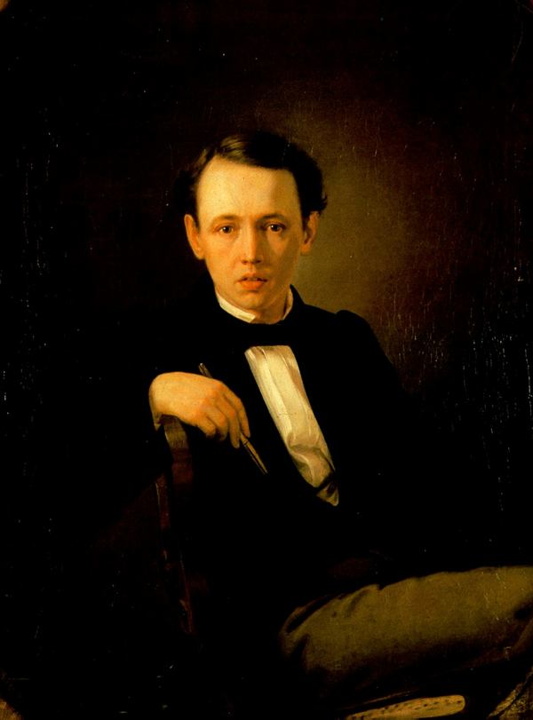
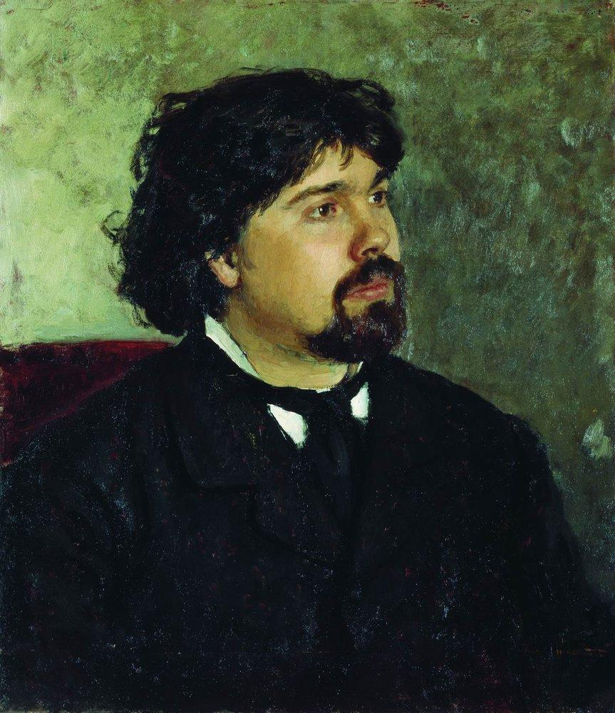
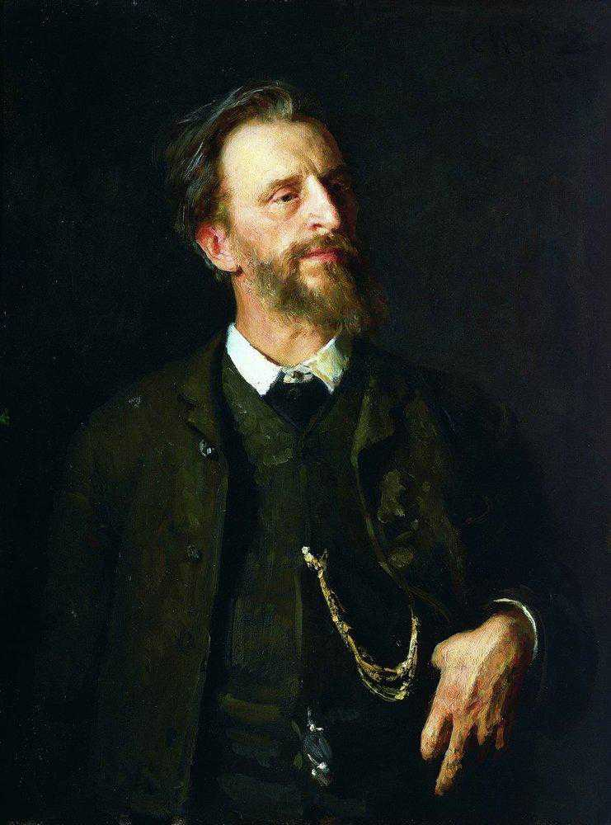
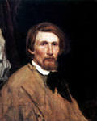
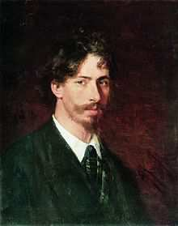
Notes:
1 команда: найти портрет художника В.М.Васнецова
2 команда: найти портрет художника И.И.Шишкина

Slide 12
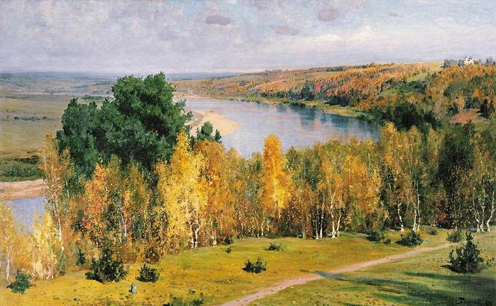
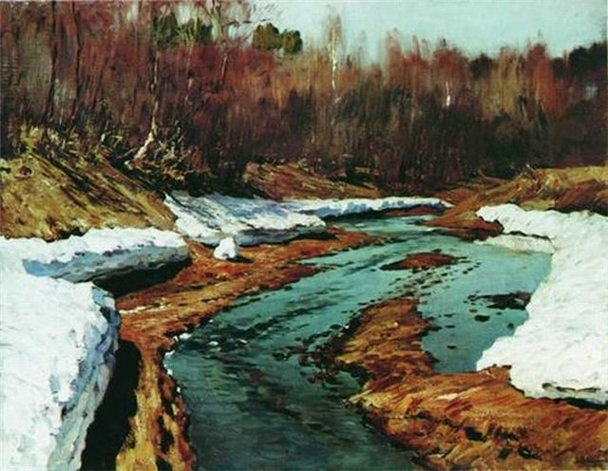
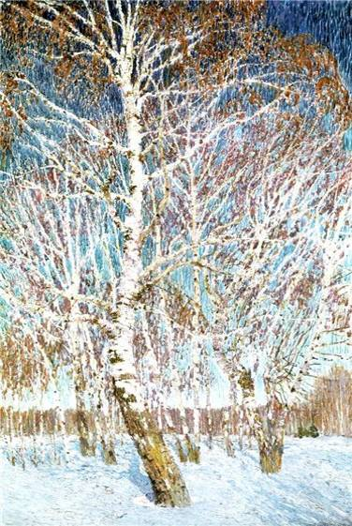
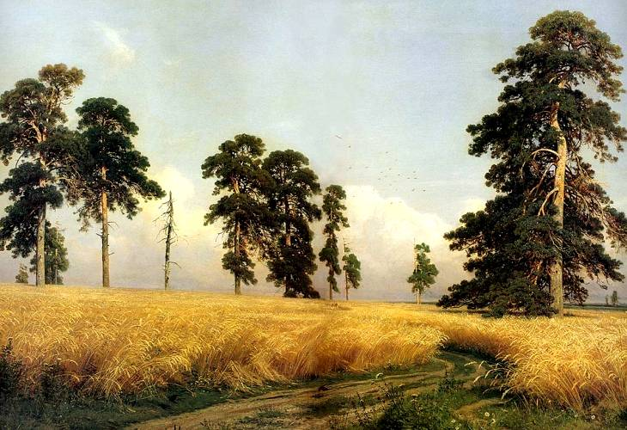
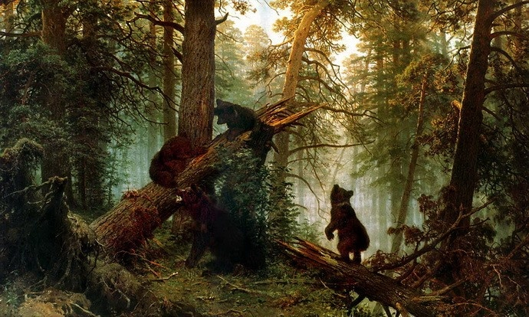
Notes:
Найти репродукции картин И.И.Шишкина

Slide 13
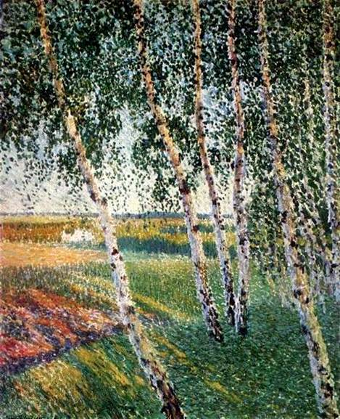
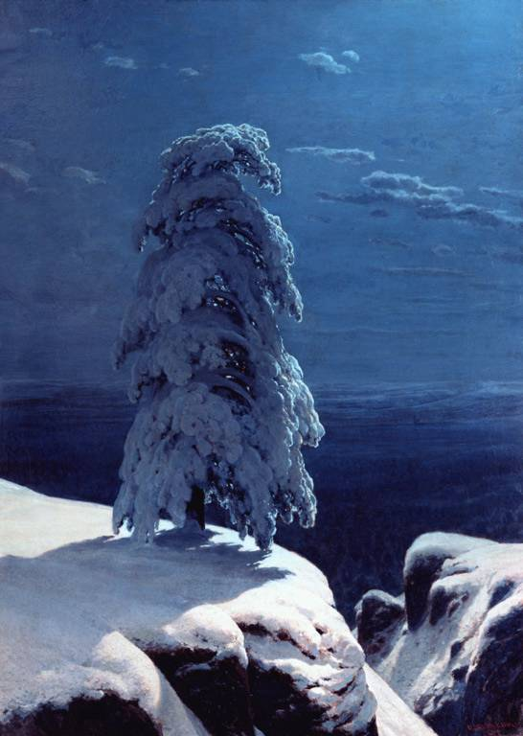
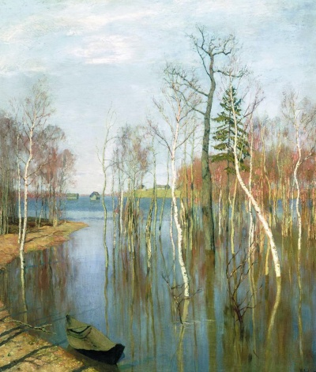
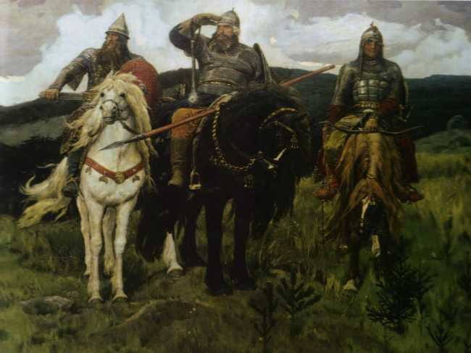
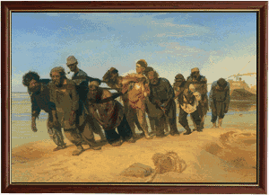
Notes:
Найти репродукции картин И.И.Левитана

Slide 14
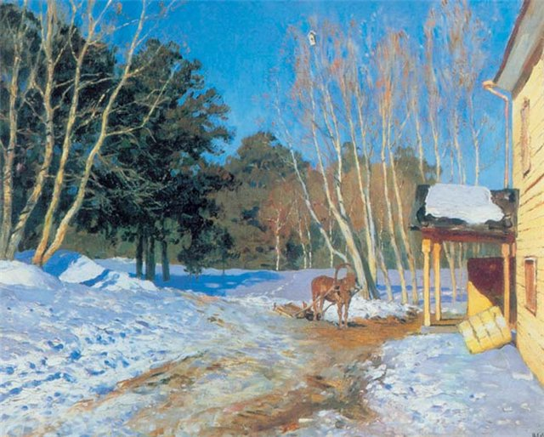
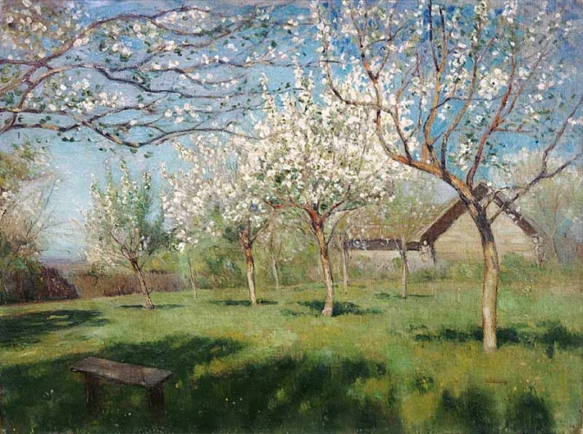
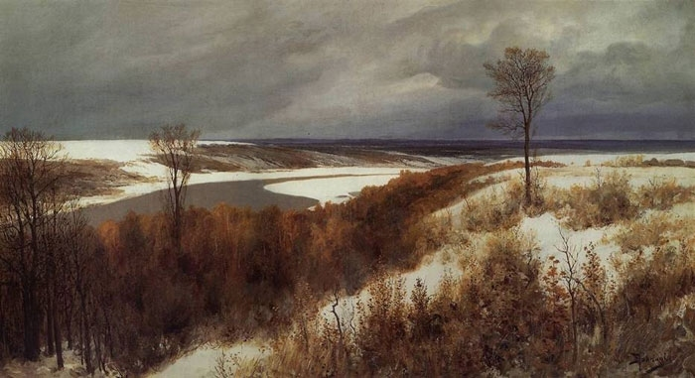
Notes:
Выберите из представленных репродукций картины, написанные в теплых тонах

Slide 15
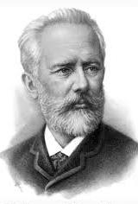
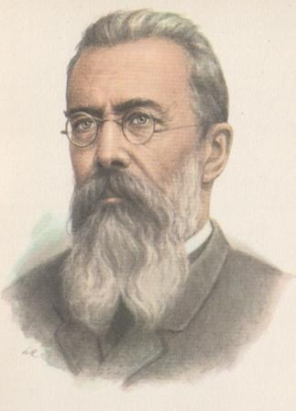
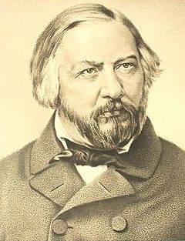
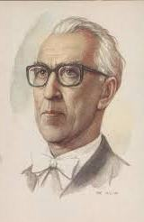
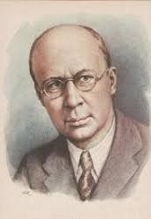
Notes:
Найти среди портретов композиторов портрет композитора П.И.Чайковского, Н. А. Римского-Корсакова.

